Slide 1
第12章 总线技术
M/
《微型计算机原理与接口技术》
第6版

Slide 2
本章主要内容: §12.1 总线概述 §12.2 PCI总线
§12.3 PCI Express总线
§12.4 USB总线*
§12.5 IEEE 1394总线*
*供选用

Slide 3
§12.1 总线概述

Slide 4
总线概述
总线（Bus）是一组信号线的集合，用来组成系统的标准信息通道。
总线标准定义了各引线的信号、电气和机械特性，使计算机各部件间以及外部各系统间建立信号联系，进行数据传递和通信。
有了总线标准，就可制造出兼容性很强的计算机模块和外设，在此基础上设计的软件兼容性好，便于系统扩充和升级，也便于故障诊断和维修，降低生产和维护成本。

Slide 5
§12.1 总线概述
12.1.1 总线的分类
12.1.2 总线的主要性能指标
与总线标准
12.1.3 几种典型的计算机总线

Slide 6
12.1.1 总线的分类
总线技术应用于芯片内部各功能部件的连接，各芯片间互联，主板和适配器卡的连接，计算机与外设间的连接，工业控制中的现场总线等。
根据总线信号传输类型，分为数据总线、地址总线、控制总线和电源总线。
根据总线在系统中位置，分为片内总线、片间总线、内总线和外总线。
根据总线数据传输方式，分为串行、并行总线。
在工业控制应用场合，则分为片间总线、板级总线以及机箱总线、设备互连总线、现场总线及网络总线等。

Slide 7
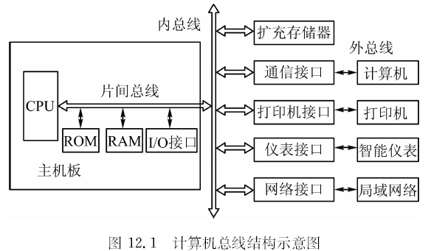
下面的总线结构示意图表明片间总线、内总线、外总线的层次关系。内总线将各种功能模板与主机板连接，构成一台功能完整的计算机；外总线将计算机与外设、数据采集设备、局域网乃至另一台计算机连接，进行通信与信息交换，构成一个实用系统。

Slide 8
1.片内总线
片内总线（On-chip Bus）也叫元件级总线，是集成电路内部连接各功能单元的信息通路。
例如，CPU的片内总线连接ALU、寄存器、控制器等部件，由芯片生产厂家设计。

Slide 9
2.片间总线
片间总线（Chip Bus）也叫片总线，它限制在一块电路板内，实现板内各元器件的互连。
例如，主板上实现CPU与存储器、I/O接口、译码电路之间连接的地址、数据、控制和电源总线。
各种I/O扩展卡上的CPU、RAM、ROM和I/O接口等也通过片间总线连接。
各板卡只是个子系统，是个局部，因此片间总线也称为局部总线（Local Bus）。

Slide 10
3.内总线
内总线（Internal Bus）也叫系统总线或板级总线，用于微型机内部各板卡之间的连接，以扩展系统功能，即主板上I/O扩展槽中所用的总线。
内总线是微机中最重要的一种总线，常称为“微机总线”。
例如，PC总线、ISA总线、EISA总线、MCA总线、PCI总线、PCI Express总线。

Slide 11
4.外总线
计算机之间或计算机与外设间的信息通路称为外总线（External Bus）。外总线有多种，按数据传送方式分为串行总线和并行总线两大类。
1）串行总线
它电缆线数少，便于远距离传送，缺点是速度慢，接口程序较复杂。
RS-232C是典型的串行接口，是计算机与外设，或不同测试系统之间，最简单的连接方法，一对一传输，在简单或低速情况下还有应用。

Slide 12
4.外总线
1）串行总线
RS-422A串行接口
支持一点对多点通信，用双端线以差动收发方式传送，能连32个收发器，在速率10Mbps时，传输120米，优于RS-232C。
RS-485串行接口
支持一点对多点通信，用双绞线按总线拓扑式结构，形成通讯网络，可挂32个结点，多用于测控系统中。
I²C、SCI、SPI等串行总线
在单片机和嵌入式系统领域广泛使用。
USB、IEEE 1394
是当前流行的两种串行总线，发展势头很好，将在后面专门介绍。

Slide 13
4.外总线
2）并行总线
在集成式自动测试系统中，计算机与测试设备靠得较近，为提高数据传输速率，大多用并行总线连接。其优点是信号线各自独立，传输速度快，接口简单，缺点是电缆数较多。
硬盘接口标准IDE、SCSI以及IEEE 488等属于标准并行总线，MXI则是一种高性能非标准并行总线，应用前景很好。

Slide 14
§12.1 总线概述
12.1.1 总线的分类
12.1.2 总线的主要性能指标
与总线标准
12.1.3 几种典型的计算机总线

Slide 15
12.1.2 总线的主要性能指标 与总线标准
1.总线的性能指标
1）总线频率
总线每秒能传输数据的次数（Transfer/s，T/s），也称总线传输速率，常用单位MHz。
总线频率越高，传输速度越快。它不是传统意义上的时钟频率。
例如，ISA的总线频率为8MHz，PCI有33.3MHz、66.6MHz两种总线频率。
2）总线宽度
总线可同时传输的数据位数，也称总线位宽。
例如，8位总线、16位总线、32位总线等。
总线越宽，相同时间内能传输更多的数据。

Slide 16
1.总线的性能指标
3）总线带宽
又称总线最大数据传输速率，单位MB/s。影响带宽的因素有总线宽度、总线频率等。
总线带宽（MB/s）=总线宽度/8×总线频率 （12.1）
例12.1 求33.3MHz@32位总线的带宽。
总线带宽=32b/8×33.3 MHz =133.2MB/s
并行总线一次能传输多位数据，但信号间存在干扰，频率越高，位宽越大，干扰越严重，难于大幅提高带宽。
串行总线可凭借高频率优势获得高带宽。为弥补只能传送一位数据的不足，串行总线常用多条管线传输，其带宽为
带宽=总线频率×管线数 （12.2）

Slide 17
1.总线的性能指标
4）同步方式
总线上主、从模块进行一次数据传输的时间固定，严格按时钟来统一，速率很高。
异步方式则是应答式传输，从模块可调整响应时间，能提高适应性和灵活性，但会减小总线带宽。
5）总线复用
总线多路复用技术，在一条线路上，某一时刻传输地址，另一时刻传输数据或命令信号，可提高利用率。
6）信号线数
数据、地址、控制和电源总线数的总和，与总线性能不成正比。

Slide 18
1.总线的性能指标
7）总线控制方式
包括并发工作、自动配置、仲裁方式、逻辑方式、计数方式等。
8）寻址能力
指地址总线的位数及所能直接寻址的存储器空间大小。
9）总线的定时协议
为使源与目的同步，需要有信息传送的时间协议。分为同步总线定时、异步总线定时、半同步总线定时。
10）负载能力
指总线上最多能连接的器件数，一般指总线上的扩展槽个数。

Slide 19
2.总线标准
总线标准对系统总线的插座尺寸、引线数目、信号和时序作出统一规定，使厂商能生产符合标准的计算机零部件。
标准内容主要包括：
1）机械特性。模板尺寸、插头、连接器的形状、尺寸等规格，如插头与插座的尺寸、形状、引脚的个数与排列顺序，接头处的可靠接触等。
2）电气特性。信号的逻辑电平、最大额定负载能力、信号传递方向和电源电压等。
3）功能特性。每个引脚的名称、功能、时序及适用协议。
4）时间特性。每根信号线上的信号时序。

Slide 20
2.总线标准
不同总线，标准的具体内容会有所不同。
内总线标准：
机械特性包括模板尺寸、接插件尺寸和针数
电气特性包括信号的电平与时序
外总线标准：
机械特性包括接插件型号和电缆线
电气特性包括发送与接受信号的电平与时序
功能特性包括发送和接受双方的管理能力、控制功能和编码规则等

Slide 21
§12.1 总线概述
12.1.1 总线的分类
12.1.2 总线的主要性能指标
与总线标准
12.1.3 几种典型的计算机总线

Slide 22
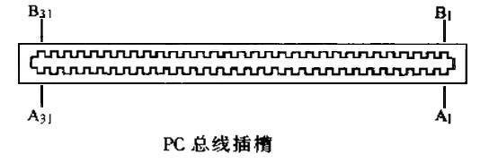
12.1.3 几种典型的计算机总线
1.个人机总线
（1）PC总线
1981年IBM公司推出的第一台IBM PC机的总线，并用到PC/XT机上，也称PC/XT总线。
PC总线含62根信号线，接到主板上的8个62脚双列总线插槽中，分A、B两面，每面3l条引脚，分别为A0～A31和B0～B3l。可插入I/O功能扩展卡，例如，显示器适配卡、声卡、数据采集卡等。

Slide 23
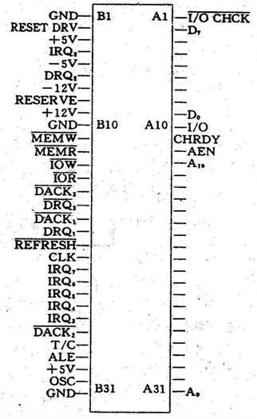
（1）PC总线
CPU为4.77MHz的8088，因此PC总线只含20根地址线和8根双向数据线。
控制线：存储器读/写，I/O读/写，从8259A的 IR₂～IR₇引出的6级中断请求信号，来自8237A-5的3个DMA请求及响应信号，迫使CPU让出总线控制权的地址允许信号AEN，表示DMA传输结束的计数信号T/C，I/O通道奇偶校验信号，插入等待周期的I/O通道准备好信号，系统总清信号等。

Slide 24
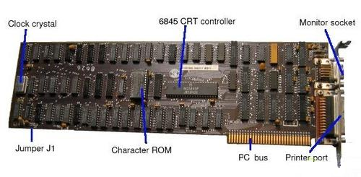
PC/XT计算机上使用的MDA（Monochrome Display
Adapter）单色显卡，采用62脚的PC总线接口。

Slide 25
1.个人机总线
（2）ISA总线
1984年PC/AT总线被确定为IEEE-P996标准，也称为工业标准体系结构，即ISA总线标准。
用在80286的PC/AT机上以及386/486机上。
在PC总线基础上增加了36根信号线，数据总线扩到16位，地址总线24位，中断增到15个，并提供中断共享，DMA通道扩充到8个。
最大传输速率8MB/s，比PC总线快了近一倍，并允许多个CPU共享系统资源。
ISA插槽由62针+36针组成，既适用于16位数据总线，又能插8位的PC总线扩展卡。

Slide 26
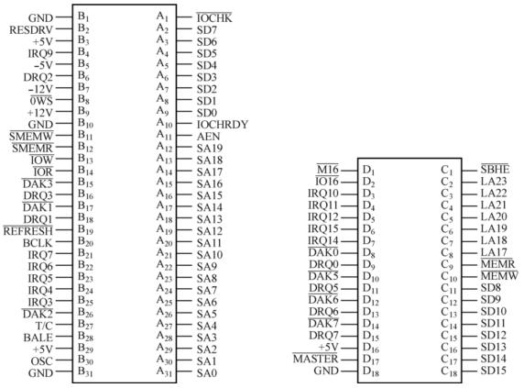
ISA总线信号的定义

Slide 27
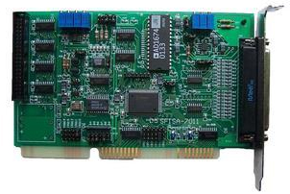
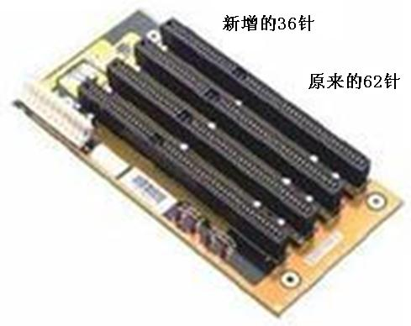
ISA插槽和扩展卡
（2）ISA总线

Slide 28
1.个人机总线
（3）EISA总线
1989年Compaq等9家PC兼容机厂商为32位机推出的扩展ISA总线。数据和地址总线均为32位，寻址4GB内存，兼容ISA的8MHz时钟，支持32位突发式数据传送，速率33MBps。
支持总线主控技术、中断共享、DMA共享、扩展卡自动配置等技术。能自动进行32/16/8位数据转换，不同EISA卡、ISA卡能相互通信。
采用双层插槽，顶层为98个ISA信号，低层是新增的100个EISA信号，兼容两种扩展卡。
吸取了MCA精华，并与ISA兼容，性能很先进，适合高速局域网、快速大容量磁盘及高分辨率图形显示，大型网络服务器的设计大多选用EISA总线。

Slide 29
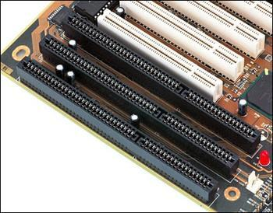
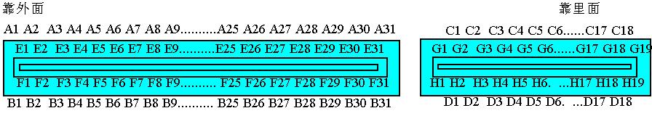
EISA总线I/O插槽
PCI插槽
EISA插槽

Slide 30
2.测控机箱底版总线
随着计算机广泛应用，内总线还成了工业控制现场以及测控系统和仪器的总线标准，大量用于控制系统设计，因而称为测控机箱底板总线。
其中，曾经很流行的STD标准总线、MultiBus多总线、CAMAC计算机自动测量及控制总线、PC/104总线等均已淘汰。
以下是在工业界尚在使用的几种内总线标准。

Slide 31
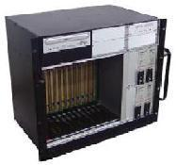
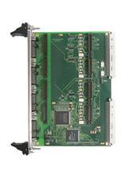
2.测控机箱底版总线
（1）VME 通用底板总线（Versamodule Eurocard）
1981年提出，面向M68000 CPU的VERSA总线和Eurocard印刷电路板标准，1987年被IEEE接受为万用背板总线标准。
主要面向计算机，但其高数据带宽在数字测量与数字信号处理仪器中被广泛应用。美军中曾实施了发展基于VME总线自动测试系统的计划。
VME机箱
与VME卡

Slide 32
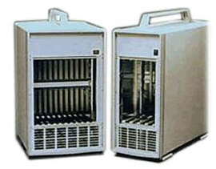
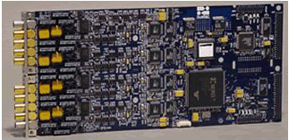
2.测控机箱底版总线
（2）VXI VME总线在仪器领域的扩展
VMEbus eXtension for Instrumentation
1987年，美国的HP、Tektronix等五家仪器公司，提出专门针对模块化仪器设计的VXI总线，1992年成为IEEE 1155标准。
采用32位VME体系结构，又做了很多改进，能兼容不同厂家的VXI总线产品，特别是使用接触非常可靠的针孔式连接器来连接插件与底板插槽。
VXI机箱和插卡

Slide 33
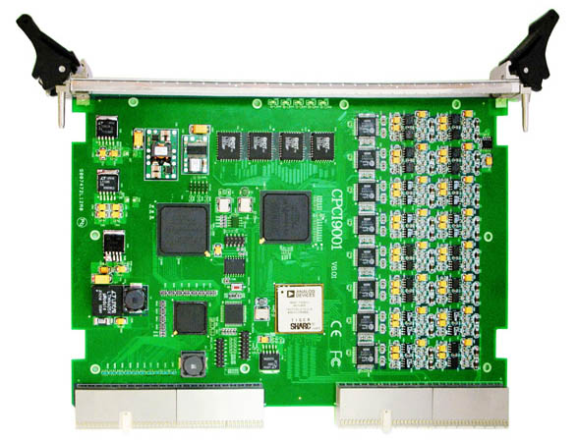
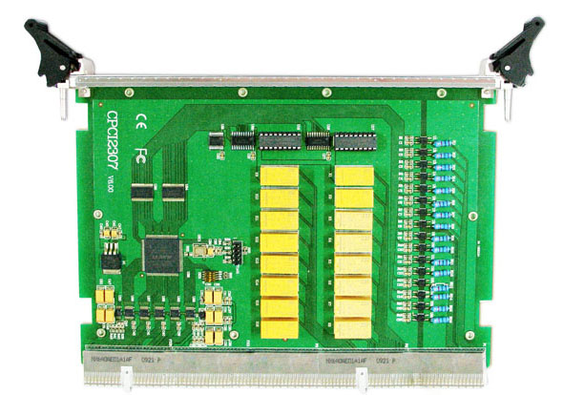
2.测控机箱底版总线
（3）cPCI 紧凑型PCI总线（Compact PCI）
1994年国际PCI制造商协会（PCIMG）提出，采用高密度、屏蔽式、针孔式总线连接器，连接很可靠。数据总线宽度32/64位，传输速率达528MB/s。并制定了总线热插拔规范，可在运行状态下插拔cPCI卡。
应用在通讯、网络、计算机电话等行业以及实时控制、产业自动化、实时数据采集、军事系统、医疗仪器、航空航天、智能交通等领域。

Slide 34
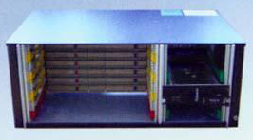
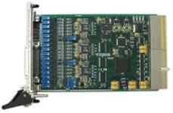
2.测控机箱底版总线
（4）PXI PCI在仪器领域的扩展
PCI eXtensions for Instrumentation
1997年美国National Instruments公司推出，用于测控设备机箱底板总线的规范，也是PCI总线的增强与扩展，电气上与cPCI总线兼容。
增加了系统参考时钟、触发器总线、星型触发器和局部总线等，以适合于测控仪器、设备或系统要求。

Slide 35
3.仪器与计算机互联总线
测量仪器机箱与计算机的互连总线属于外总线。其中，IEEE 488总线仍将在一些低速系统中使用，而在高速系统中将被SCSI总线代替。MXI总线将作为VXI机箱与计算机互连的标准总线。但由于USB、IEEE 1394等串行总线在传输速率上取得了重要突破，且价格便宜，有可能逐步代替现有的其它并行或串行互连总线，并成为测量和仪器网络总线之一。

Slide 36
3.仪器与计算机互联总线
（1）IEEE 488总线 即GPIB总线
（通用接口总线 General Purpose Interface Bus）
70年代HP公司推出的台式仪器接口总线，在计算机中插入GPIB卡，用24或25线电缆与仪器相连。8根数据线，速率1Mbps，传输距离20米，是仪器仪表及测控系统与计算机互连的主流并行总线。
常采用VXI与GPIB总线混合的方案，即VXI总线计算机通过GPIB-VXI接口和GPIB电缆实施工业控制。
以PCI为基础的PXI系统，也都有GPIB接口。
GPIB仍将在中、低速计算机外设总线应用中占一定比例。

Slide 37
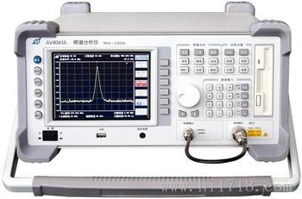
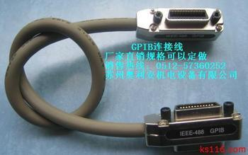
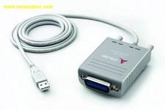
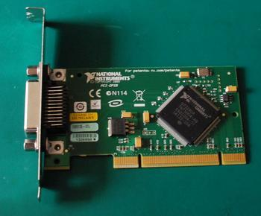
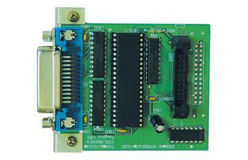
GPIB电缆
USB-GPIB电缆
带GPIB接口的测量仪器
有PCI总线的GPIB卡
传统的GPIB卡

Slide 38
3.仪器与计算机互联总线
（2）SCSI总线 小型计算机系统接口
它不仅作硬盘接口，也广泛用于小型机的高速数据传输，有应用范围广、多任务、带宽大、CPU占用率低及热插拔等优点。
1979年以来，出现了SCSI 1/ 2/ 3、Ultra2/3/60/320 SCSI等多个版本，数据线从9位增宽到16/32位，接口带宽从4MB/s发展到了320MB/s。
支持多种接口类型，包括DB-25接插头以及50/68针不同密度的接插头，传输距离3.2～7.1米，最多连7个SCSI外设，如高速硬盘、磁带机、CD-ROM、可擦写光盘、打印机、扫描仪、通讯设备和高速数据采集系统等。

Slide 39
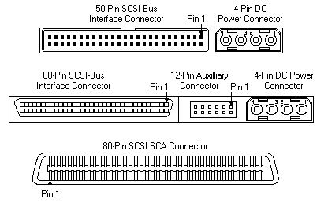
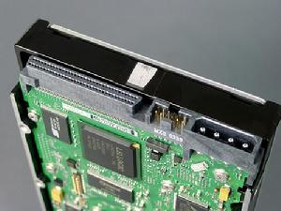
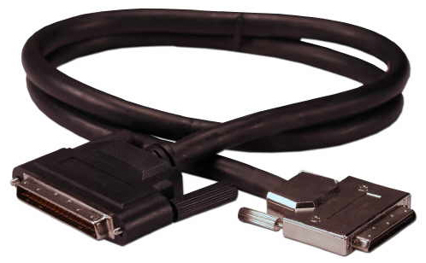
50脚SCSI总线接口 68脚SCSI总线接口 80脚SCSI总线接口
SCSI电缆
68脚SCSI接口的硬盘

Slide 40
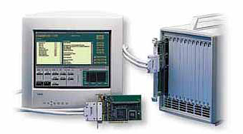
3.仪器与计算机互联总线
（3）MXI总线 多系统扩展接口总线
Multi-system eXtension Interface bus
1989年NI公司推出的32位高速并行互连总线，速度可达23Mbps，传输距离20米。
采用硬件映象通讯，一根电缆上可接8个MXI器件，通过读写相应地址空间，便可访问其它器件的资源，无需软件协议。
基于VXI总线的测控
机箱大都用这种总线
与计算机互连。

